Slide 1




Plagiarism
Detection
Sviluppo di un’applicazione Android per la rilevazione e la gestione del plagio musicale
Relatori:
Rocco Zaccagnino
Roberto De Prisco
Candidato:
Giametta Antonio
Matricola 05121 06027

Slide 2
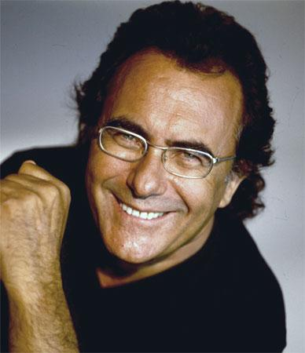
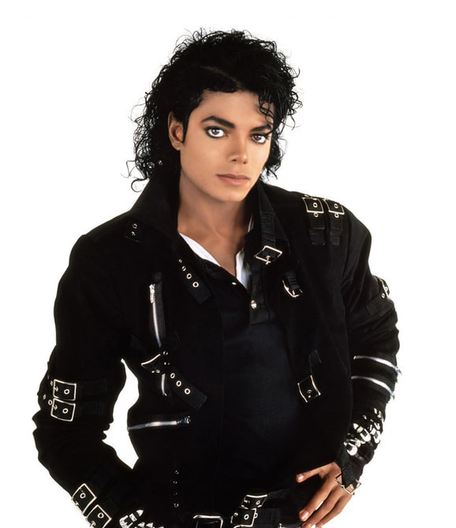


LO SAPEVATE?
Albano
I Cigni di Balaka
Michael Jackson
Will You Be There
Relatori:
Rocco Zaccagnino
Roberto De Prisco
Candidato:
Giametta Antonio
Matricola: 05121 06027
Notes:
Nel 1992 Albano denuncia Michael Jackson per il plagio di Will You Be There vs I Cigni di Balaka.
Hanno 37 note nel ritornello in comune, ma entrambe si ispirano ad una traccia degli Ink Spots del 1939 sprovvista di Copyright.
Quindi il plagio non sussiste, e Albano è costretto a pagare le spese processuali

Slide 3
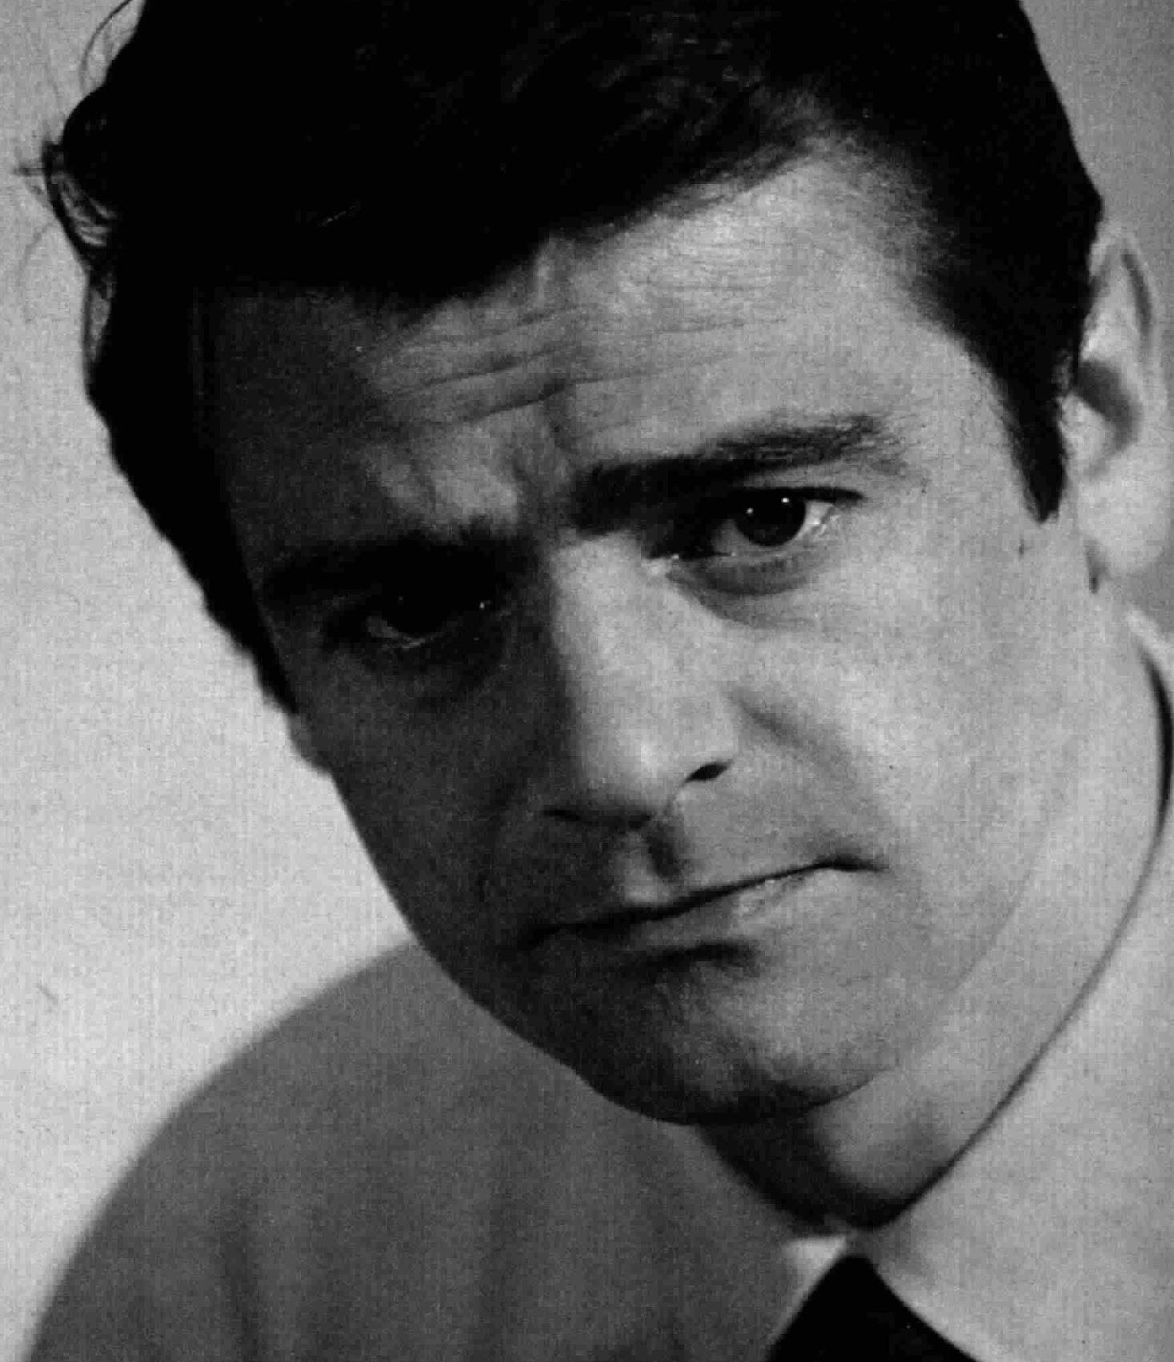
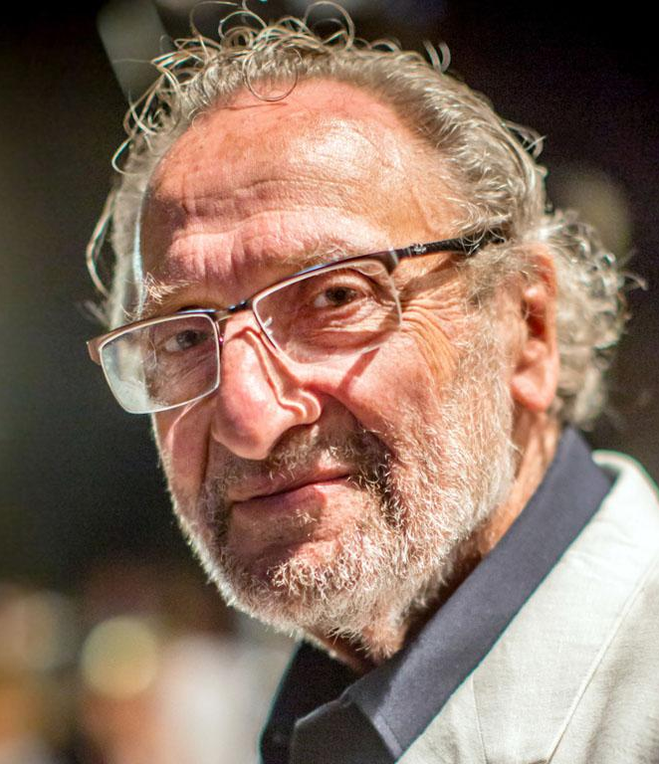
LO SAPEVATE?
Sergio Endrigo
Nelle Mie Notti
Luis Bacalov
Il Postino
Relatori:
Rocco Zaccagnino
Roberto De Prisco
Candidato:
Giametta Antonio
Matricola 05121 06027
Notes:
Nel 1994 esce “Il Postino”, ultimo film interpretato da Massimo Troisi. La pellicola ha un enorme successo e arriva ad avere cinque nomination per gli Academy Awards del 1996. Tra questi, l’unica conquistata è quella per la colonna sonora, firmata da Luis Bacalov. In quel brano, però, Endrigo scorge una somiglianza con “Nelle mie notti”, brano che aveva composto nel 1974 insieme al cognato Riccardo Del Turco e all’amico Roberto Margheri.
Nonostante si conoscano molto bene e abbiano collaborato per anni, Endrigo e Bacalov non trovano un punto d’incontro e così parte la causa per plagio. Come da buona tradizione italica, i tempi diventano lunghissimi: in primo grado vince Bacalov, in appello Endrigo, mentre la Cassazione decide di rimandare nuovamente la decisione alla Corte di Appello di Roma. Un intrico giudiziario che si è risolto solo in questi giorni: è arrivata infatti la notizia che Luis Bacalov ha inserito tra gli autori della colonna sonora de “Il postino” anche Endrigo, Del Turco e Margheri.

Slide 4
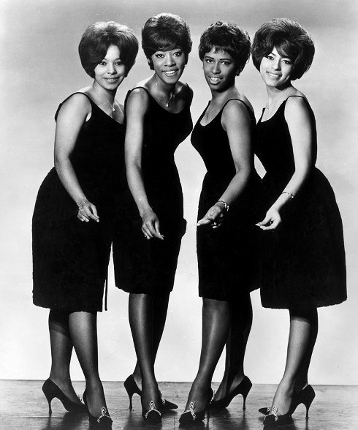
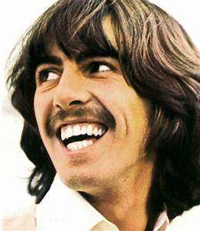
LO SAPEVATE?
The Chiffons
He’s so Fine
George Harrison
My Sweet Lord
Relatori:
Rocco Zaccagnino
Roberto De Prisco
Candidato:
Giametta Antonio
Matricola 05121 06027
Notes:
1,599,987$ di risarcimento

Slide 5
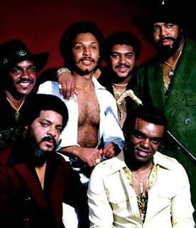
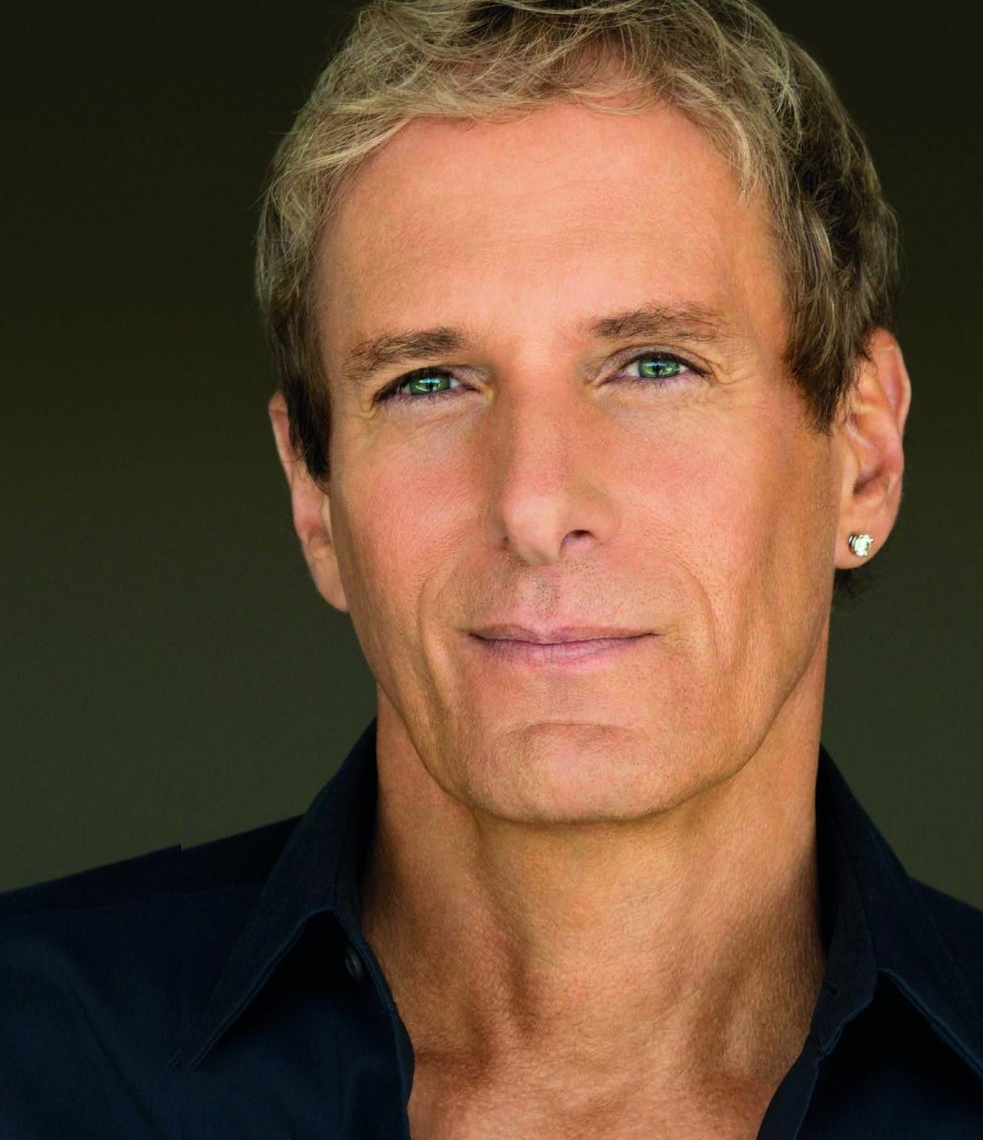
LO SAPEVATE?
Isley Brothers
Love is a
Wonderful Thing
Michael Bolton
Love is a
Wonderful Thing
Relatori:
Rocco Zaccagnino
Roberto De Prisco
Candidato:
Giametta Antonio
Matricola 05121 06027

Slide 6
Il Plagio
IL PLAGIO
L'Atto del copiare il lavoro di altri e spacciarlo per proprio
Danno Morale e Legale
Relatori:
Rocco Zaccagnino
Roberto De Prisco
Candidato:
Giametta Antonio
Matricola 05121 06027

Slide 7
Come può essere un Plagio
Letterario
Utilizzo di parti di una pubblicazione o di uno scritto, appropriandosi in modo fraudolento della proprietà dell’opera
Artistico
Copiare un’opera o una parte di essa da altri artisti
IL PROBLEMA DEL PLAGIO
Relatori:
Rocco Zaccagnino
Roberto De Prisco
Candidato:
Giametta Antonio
Matricola 05121 06027

Slide 8
Come si fa a dire oggettivamente se c’è Plagio?
IL PROBLEMA DEL PLAGIO
Non si può, ma parliamone
Relatori:
Rocco Zaccagnino
Roberto De Prisco
Candidato:
Giametta Antonio
Matricola 05121 06027

Slide 9
Il Processo Legislativo
Il Giudice nomina un consulente d’ufficio per una perizia
Viene proposto al consulente l’ascolto dei brani
Verdetto
IL PROCESSO LEGISLATIVO
In caso di:
ritiro del pezzo dal mercato, con sanzioni pecuniarie per l’autore del plagio
il riconoscimento all’autore originale di parte dei diritti (con relative royalties) su quel pezzo
Pagamento delle spese processuali per chi ha indetto la causa
Relatori:
Rocco Zaccagnino
Roberto De Prisco
Candidato:
Giametta Antonio
Matricola 05121 06027

Slide 10


Nel dubbio controllo su...
MUSIC SIMILARITY
No.
Relatori:
Rocco Zaccagnino
Roberto De Prisco
Candidato:
Giametta Antonio
Matricola 05121 06027

Slide 11
Plagiarism
Detection
Relatori:
Rocco Zaccagnino
Roberto De Prisco
Candidato:
Giametta Antonio
Matricola 05121 06027

Slide 12




Come Funziona
calcola la text similarity
I PASSI E I SERVIZI
genera tutte le combinazioni tra le metriche di text similarity
a b c
individua la miglior combinazione
Meta-Euristica Adattiva
Relatori:
Rocco Zaccagnino
Roberto De Prisco
Candidato:
Giametta Antonio
Matricola 05121 06027

Slide 13
Obiettivo della tesi
Rendere fruibili i servizi della piattaforma web tramite applicazione Android, cercando, con il minor numero di modifiche possibile, di farla interagire direttamente con il server legacy esistente.
Il mio lavoro si è basato principalmente sulle modifiche alla piattaforma e sulla realizzazione del back-end dell’applicazione.
OBIETTIVO DELLA TESI
Relatori:
Rocco Zaccagnino
Roberto De Prisco
Spoiler: ci sono riuscito
Candidato:
Giametta Antonio
Matricola 05121 06027

Slide 14
I Passi e i Servizi
Caricamento dei Brani
Conversione dei Brani da XML a Stringhe
Il modulo AI, basandosi sulla MetaEuristica, analizza i due brani
Output dei Risultati
I PASSI E I SERVIZI
Gestione del Catalogo
Funzione Legacy
Funzione Sviluppata
Area Utente
Relatori:
Rocco Zaccagnino
Roberto De Prisco
Candidato:
Giametta Antonio
Matricola 05121 06027

Slide 15
Caricamento dei Brani
Legacy
Android
Presenta il Form nella View
Carica i File nel Form
Recupera il Form
Aggiunta Funzioni Mobile
Presenta l’Activity
Salva il Path dei file
Invia i files tramite richiesta HTTP al Server
CARICAMENTO DEI BRANI
Relatori:
Rocco Zaccagnino
Roberto De Prisco
Candidato:
Giametta Antonio
Matricola 05121 06027

Slide 16
Output dei Risultati
Legacy
Android
Riempie il Form con i Risultati
Costruisce la View con il Form
Mostra la View all’Utente
Conversione da Result a JSON
Riceve un file JSON con i risultati
Modella il Fragment in base ai dati
Mostra il Fragment
RITORNO DEI RISULTATI
Relatori:
Rocco Zaccagnino
Roberto De Prisco
Candidato:
Giametta Antonio
Matricola 05121 06027

Slide 17
Lettura dal Catalogo
Legacy
Android
Interrogazione sul Database
Costruisce la View con i dati
Mostra la View all’Utente
Conversione da Sentenze a JSON
Riceve un file JSON con i dati
Modella il Fragment in base ai dati
Mostra il Fragment
LETTURA DAL CATALOGO
Relatori:
Rocco Zaccagnino
Roberto De Prisco
Candidato:
Giametta Antonio
Matricola 05121 06027

Slide 18
Scrittura su Catalogo
Legacy
Android
Fornisce Form all’Utente
Recupera il Form Compilato
Inserisce i dati sul Database
Conversione dati in Sentenze
Fornisce un Fragment all’Utente
Invia una richiesta HTTP al server con i dati inseriti dall’Utente
SCRITTURA SUL CATALOGO
Relatori:
Rocco Zaccagnino
Roberto De Prisco
Candidato:
Giametta Antonio
Matricola 05121 06027

Slide 19
Area Utente
Legacy
Android
Autenticazione con Form
Gestione della Sessione
Aggiunta funzione dedicata
Fornisce una Activity all’Utente
Invia una richiesta HTTP al server con i dati inseriti dall’Utente
Se autenticato, salva la mail dell’Utente per interrogazioni al DB
Mostra menù diversi per Utente Registrato e Utente Guest
AREA UTENTE
Relatori:
Rocco Zaccagnino
Roberto De Prisco
Candidato:
Giametta Antonio
Matricola 05121 06027

Slide 20
Grazie per l’Attenzione!
GRAZIE
Relatori:
Rocco Zaccagnino
Roberto De Prisco
Candidato:
Giametta Antonio
Matricola 05121 06027

